Slide 1
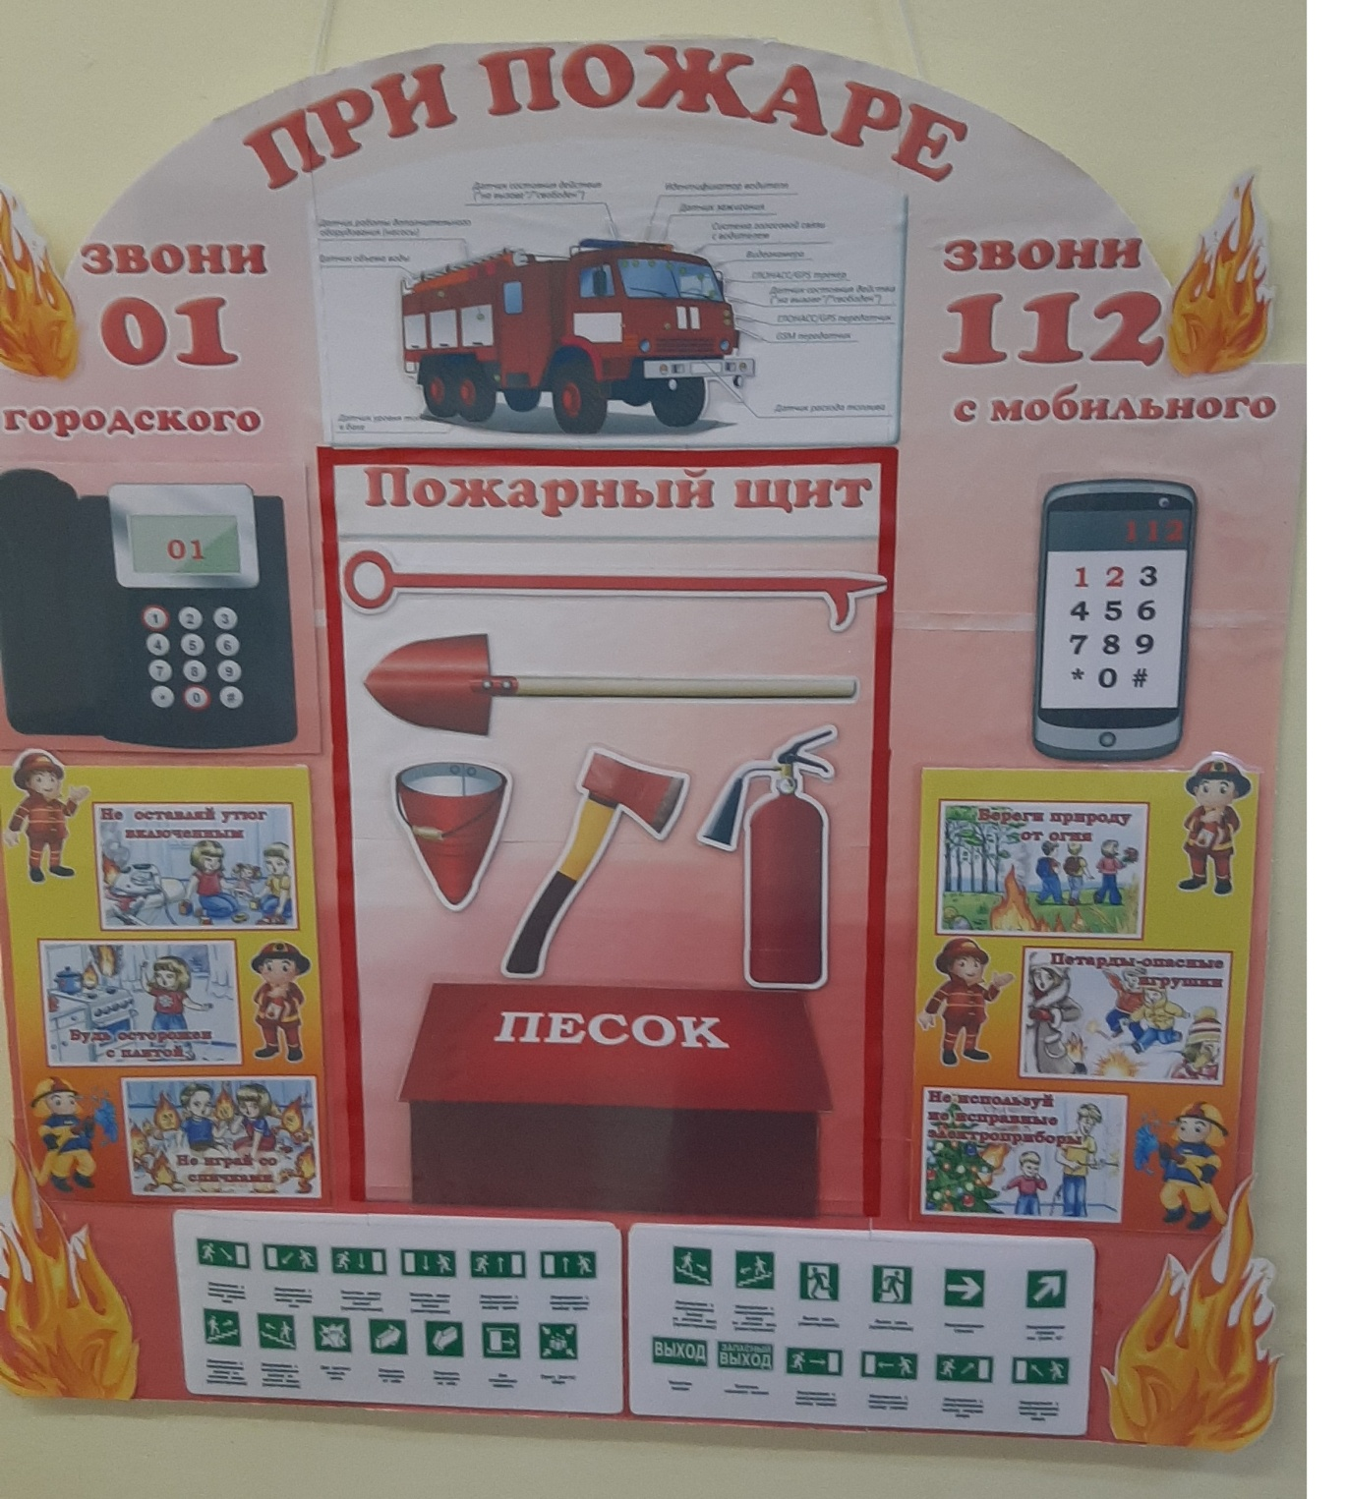
Комплектация:
Плакат основа
Папки-передвижки
Загадки
Книжки
Раскраски
Игра "Огонь-друг, огонь-враг"
Разрезные картинки
Лабиринты

Slide 2

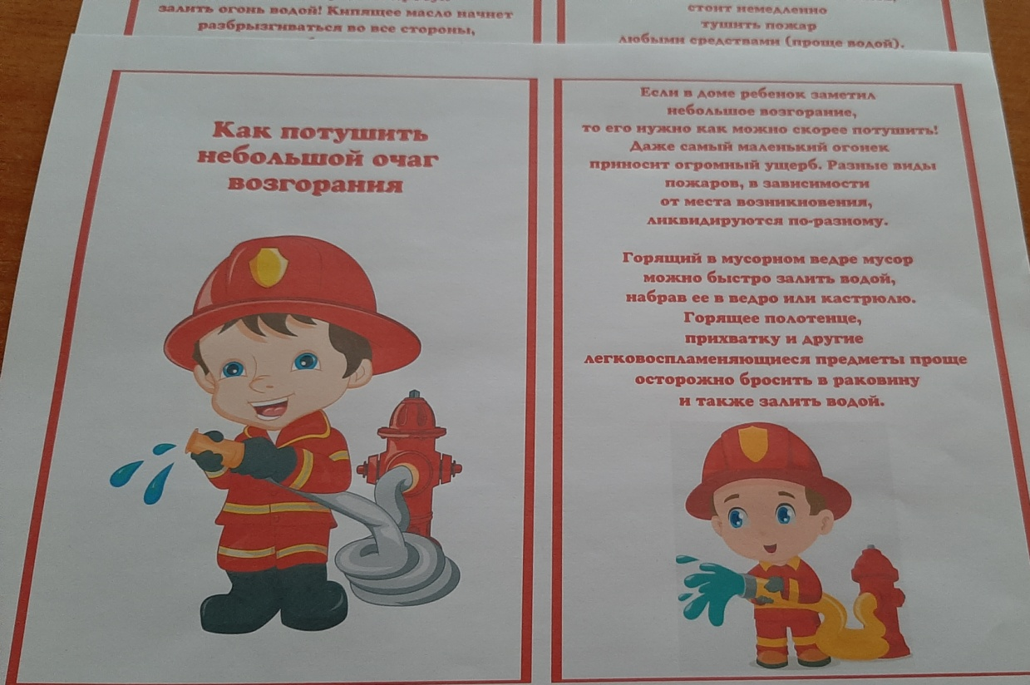
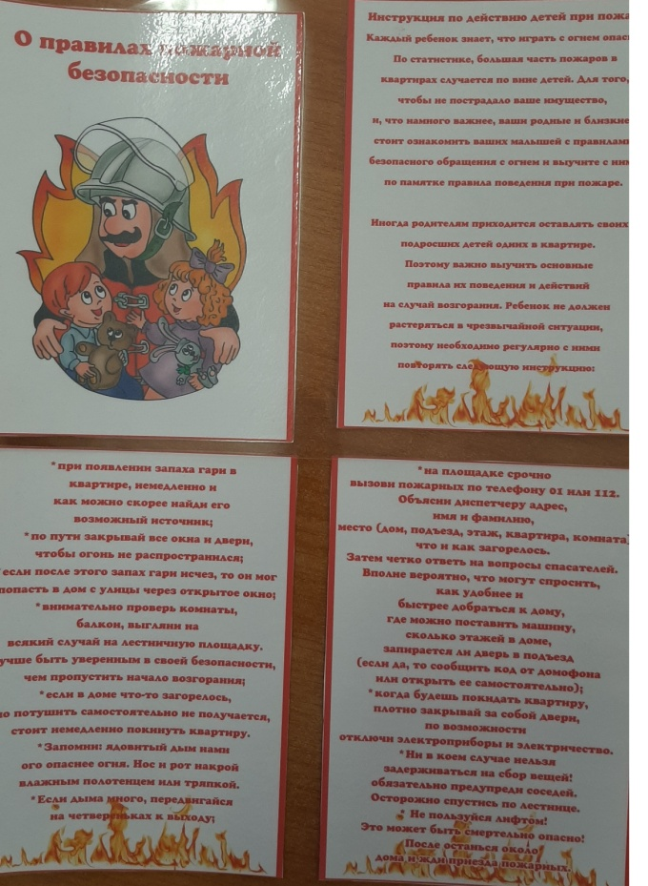
Папки передвижки:
О правилах пожарной безопасности
- Как потушить небольшой очаг возгорания

Slide 3
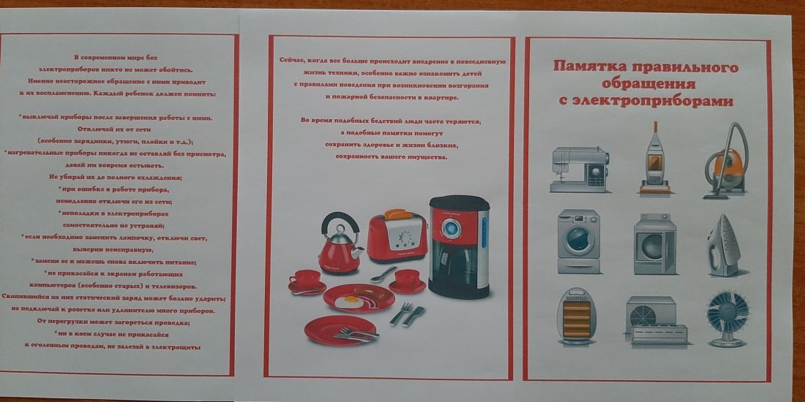
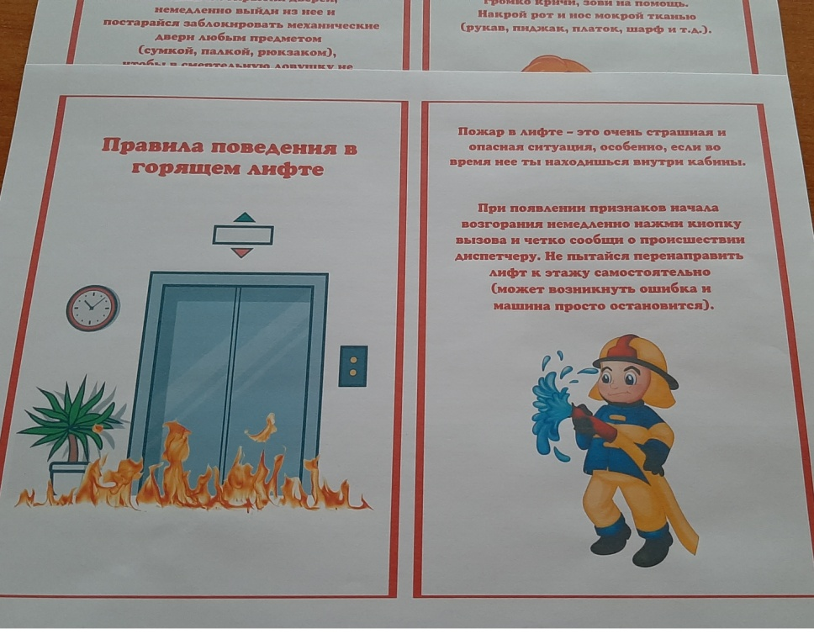
Памятки:
-Памятка для детей при пожаре в лесу
-Памятка о правильном обращении с электроприборами
-Правила поведения в горящем лифте

Slide 4
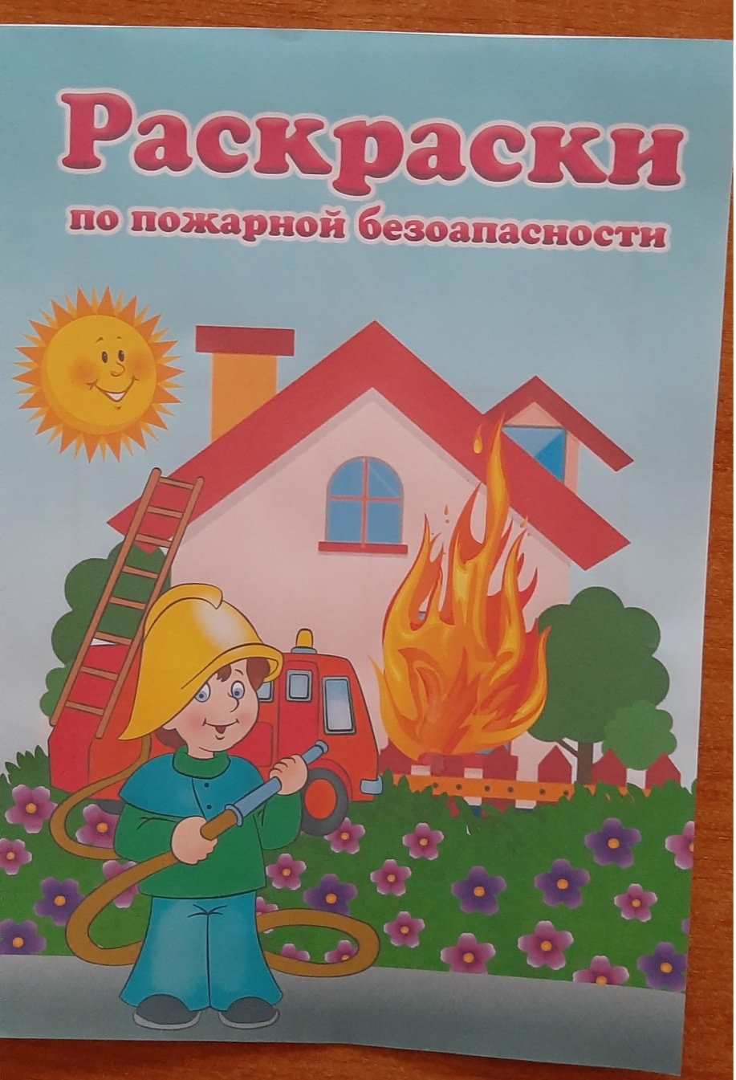
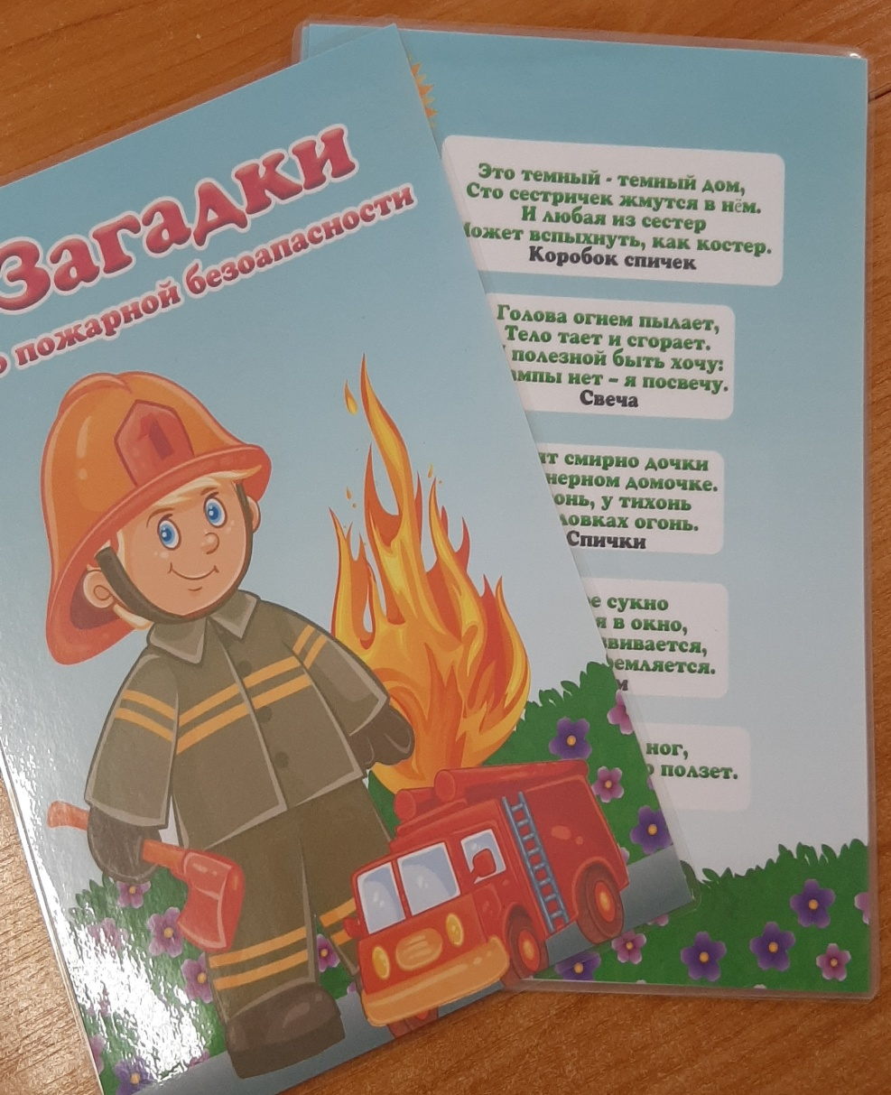

Slide 5



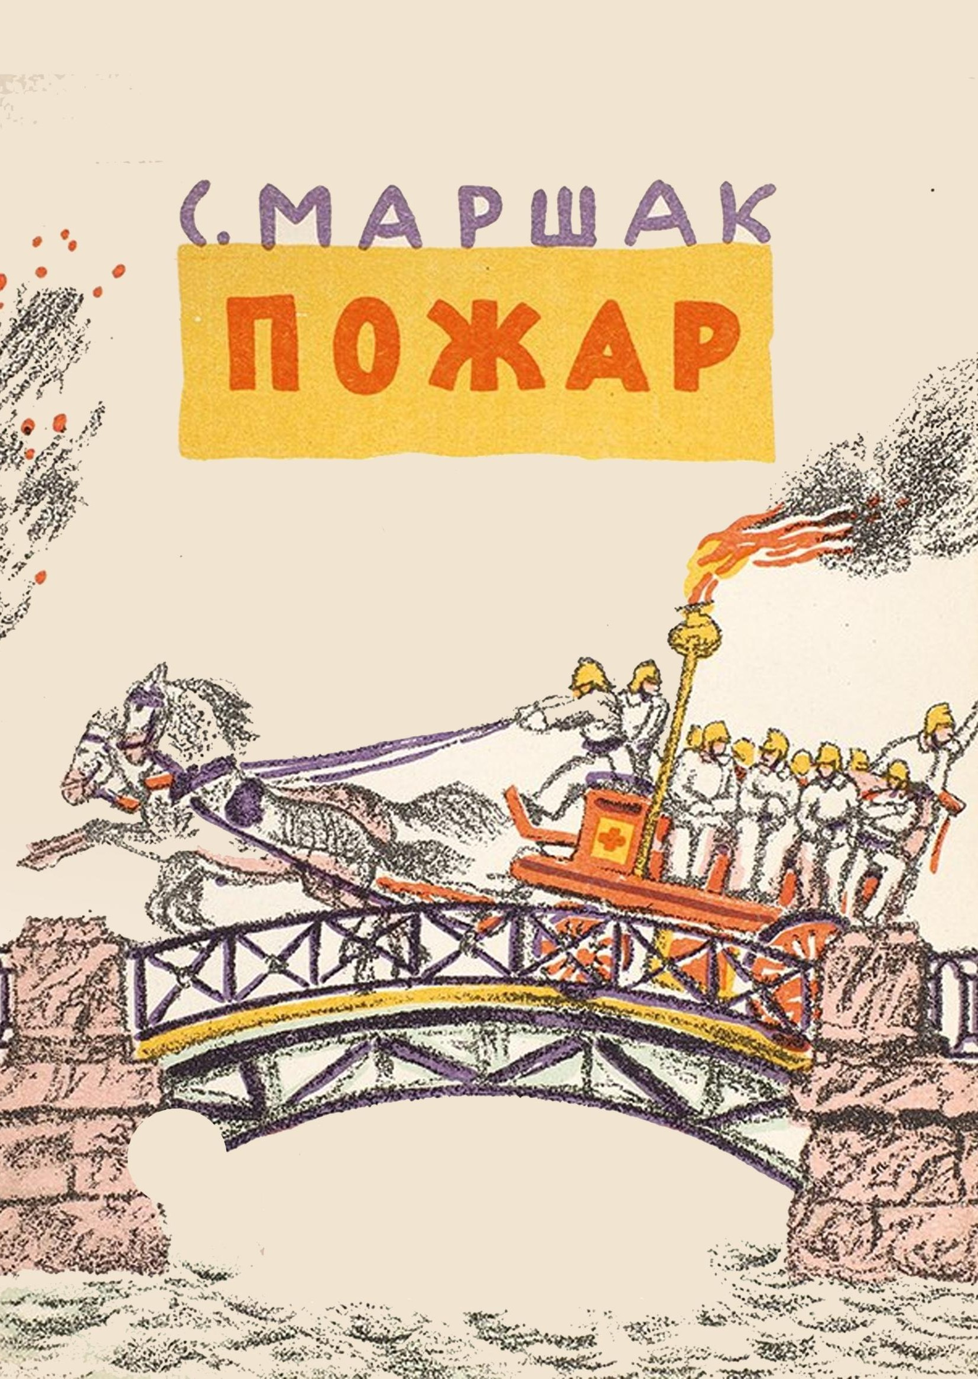




Slide 6
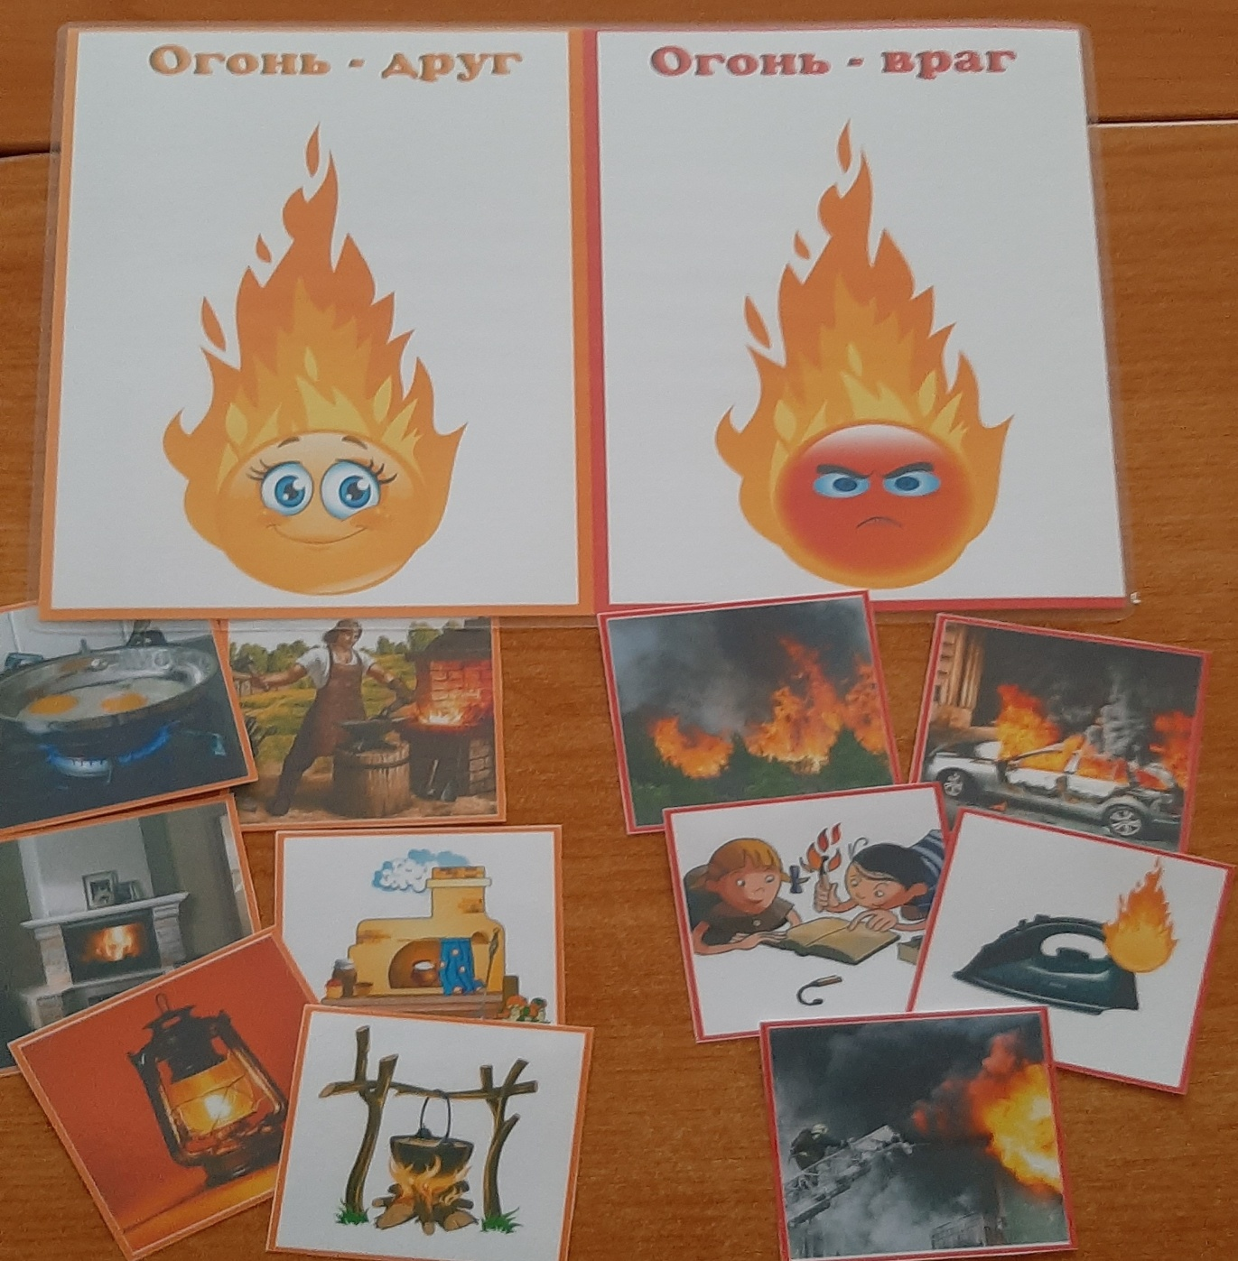
Игра
«Огонь – друг,
огонь – враг»

Slide 7
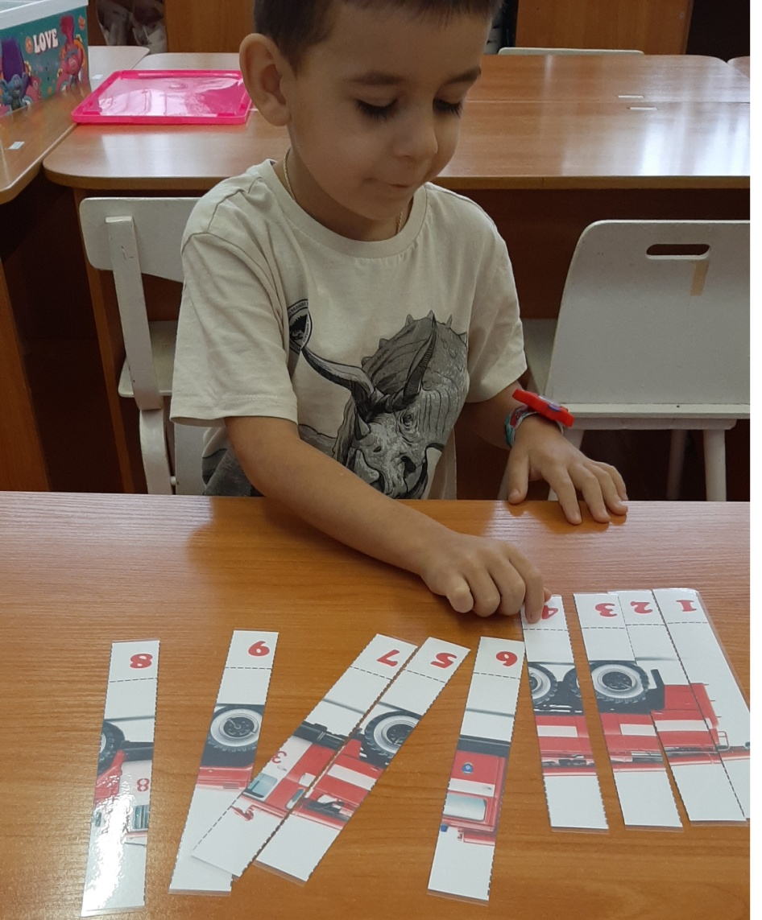
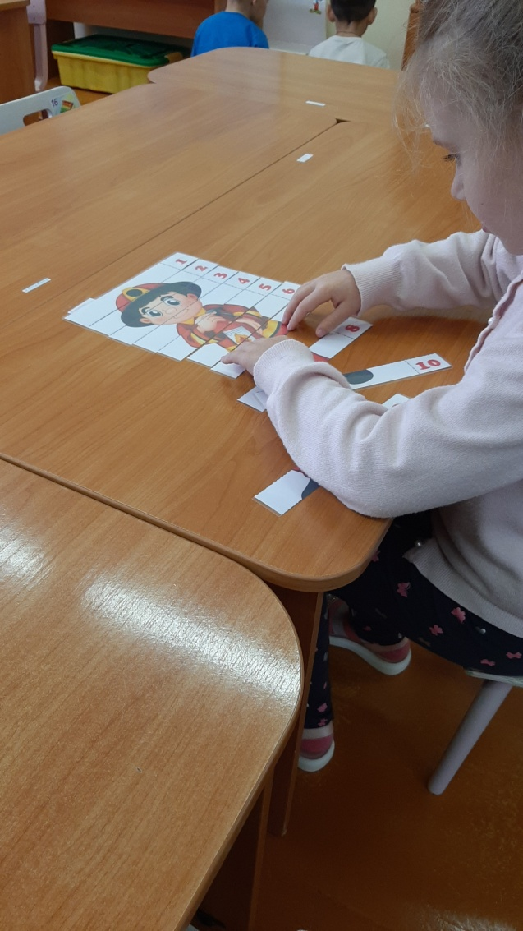
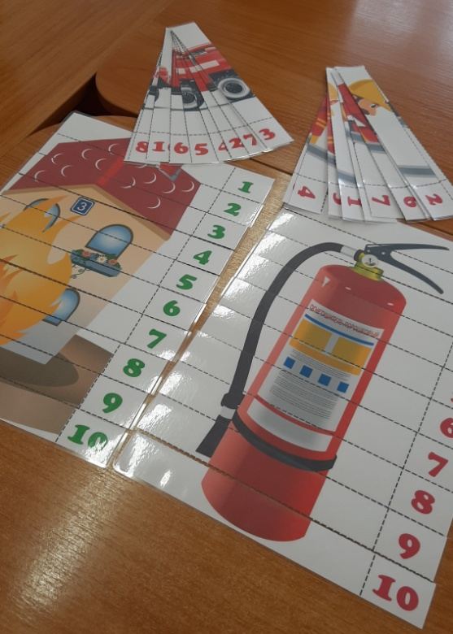
Разрезные картинки

Slide 8
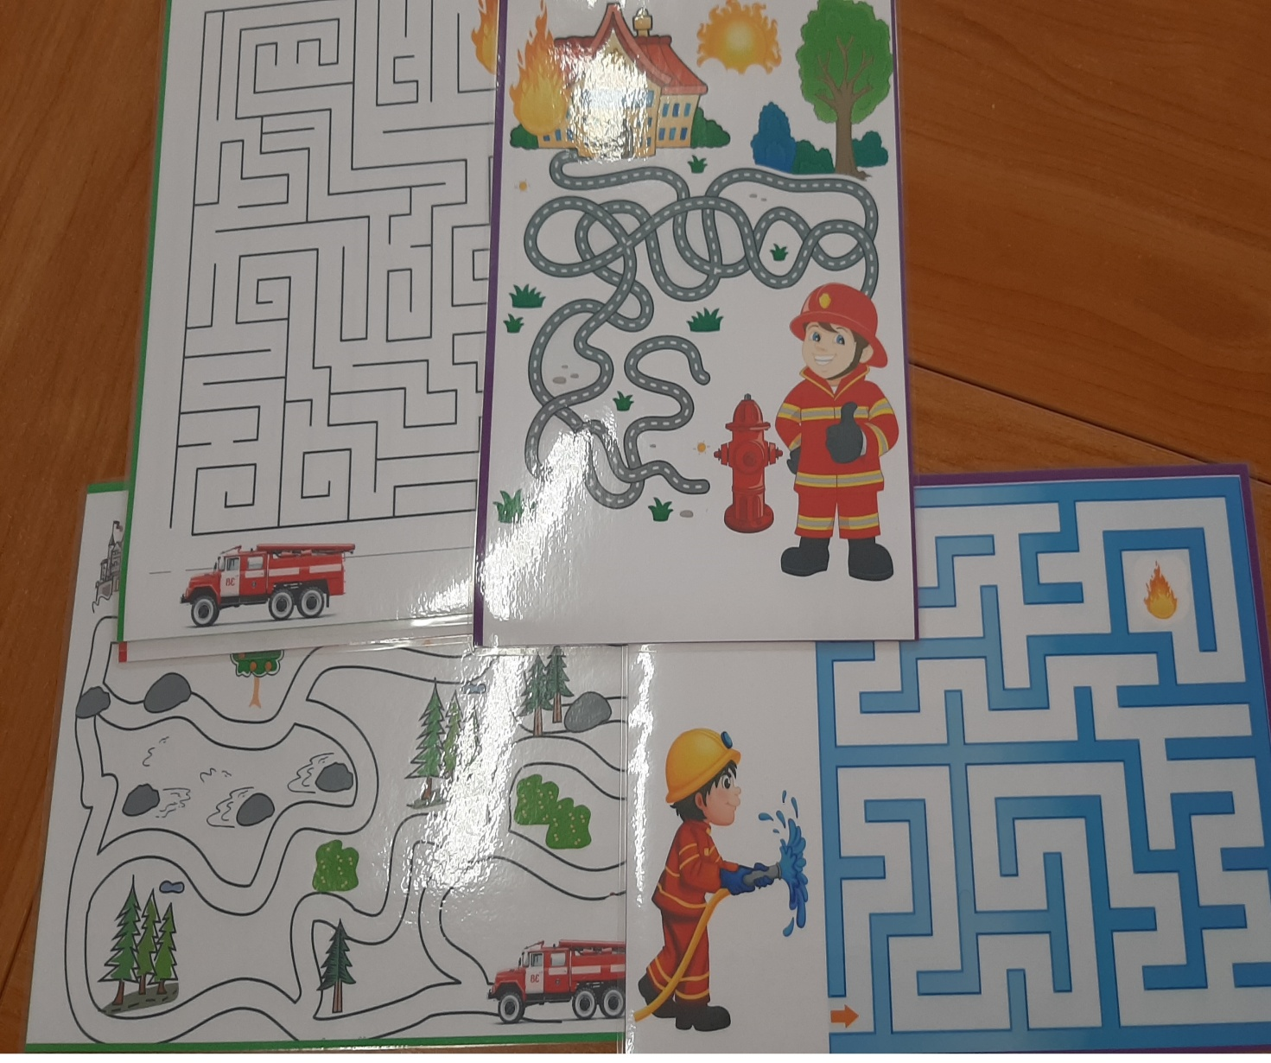
Лабиринты

Slide 9
